Slide 1

第二节 常用抽样分布
主要内容（2.5学时）
一、卡方分布( 分布)
二、t分布
三、F分布
四、正态总体样本函数的分布

Slide 2
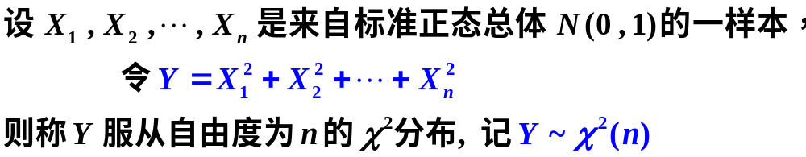
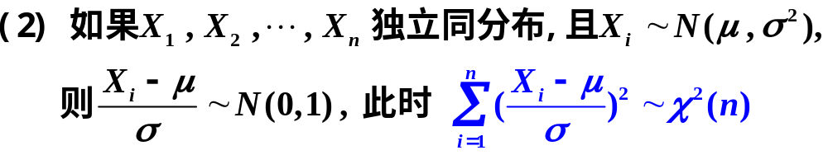
一、卡方分布（ ）
分布
1.定义（重点）
说明:

Slide 3
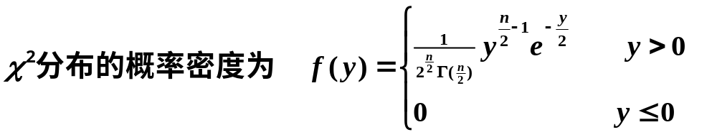






2.概率密度及其图形
分布图形：
5 10 15 20

Slide 4
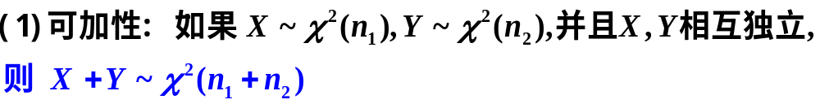
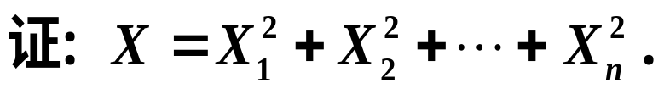
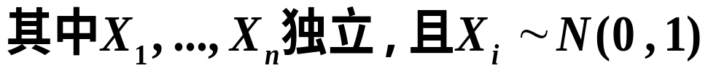
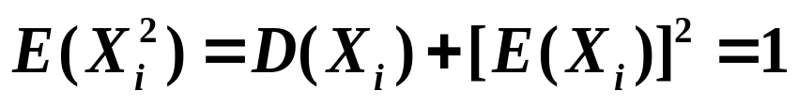
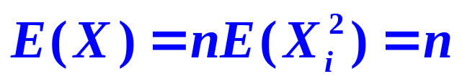
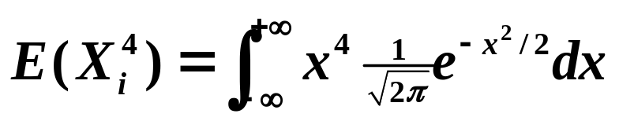
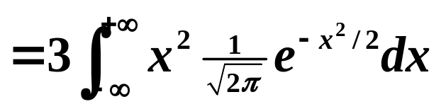
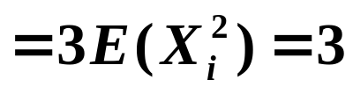
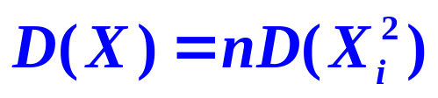
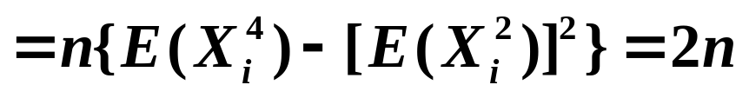
3.主要特征

Slide 5
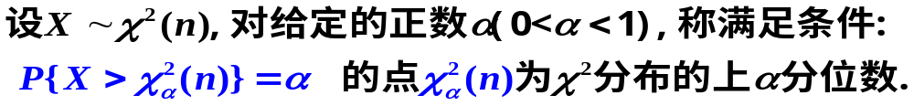
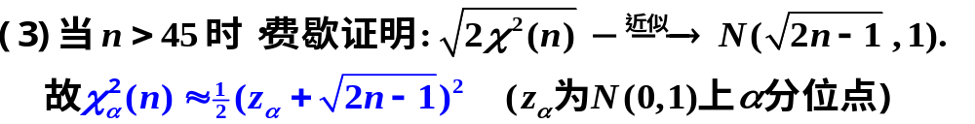




4.上侧分位数（重点）
说明：
上分位数：CHIINV(p, n)
累计概率：CHIDIST(x, n)

Slide 6
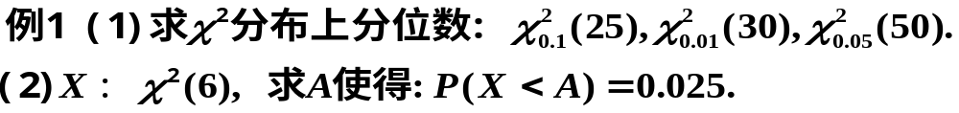
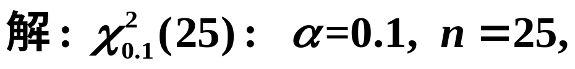

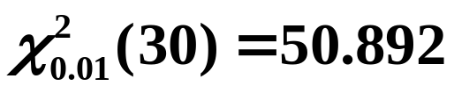
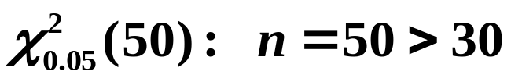
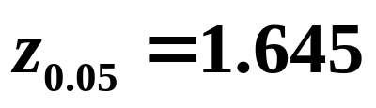
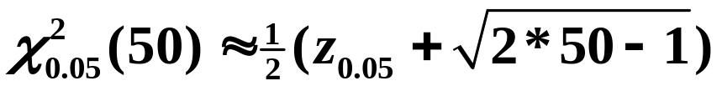
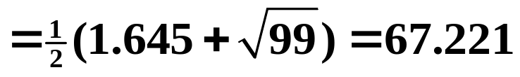
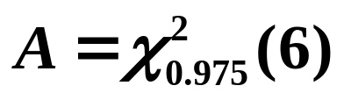


Slide 7
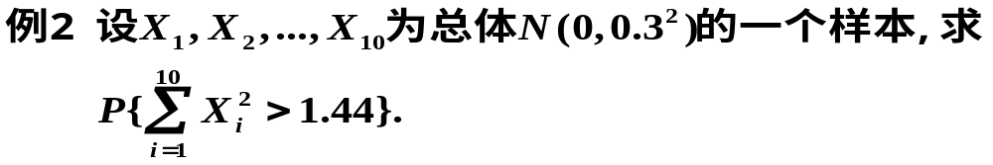
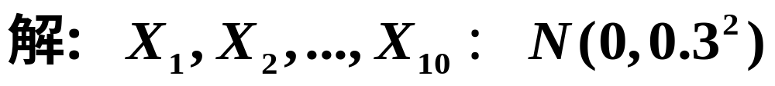
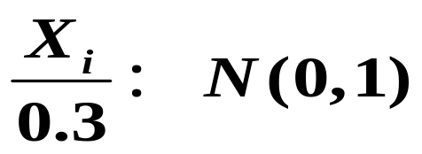

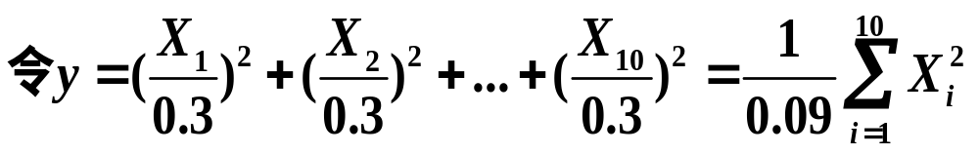

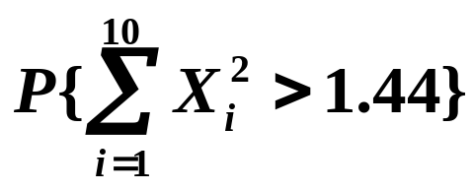
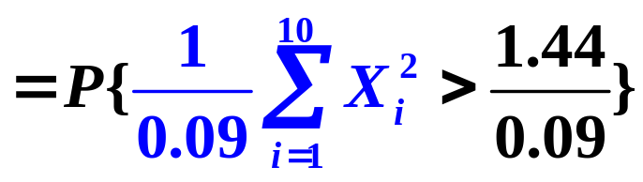
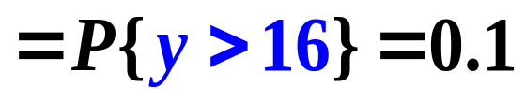

Slide 8
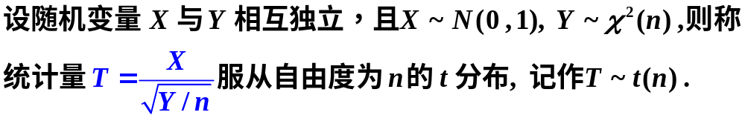


二、t 分布（student分布）
1. 定义（重点）
即 n 充分大时，t 分布以标准正态分布为极限分布.

Slide 9






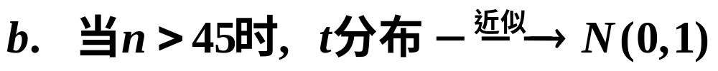
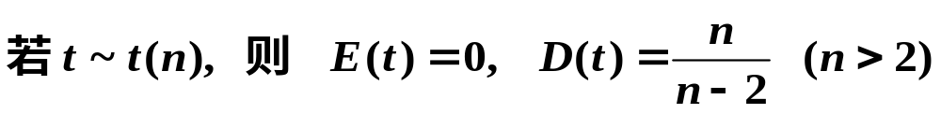
2. 主要特征
（1）图形特征
（2）数字特征

Slide 10
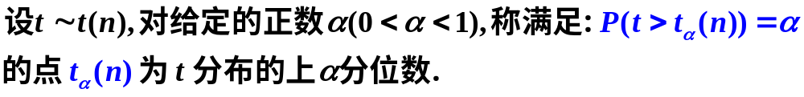


3. 上侧分位数（重点）
说明：
双侧上分位数：TINV(p, n)
累计概率：TDIST(t, n,tails)

Slide 11
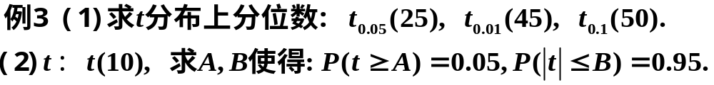
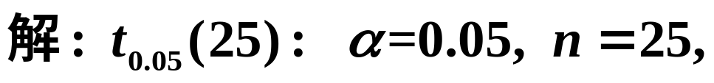

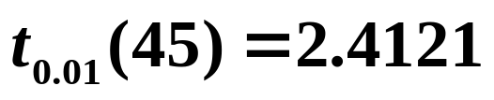
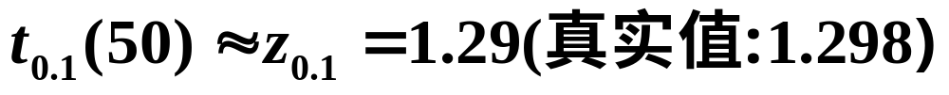
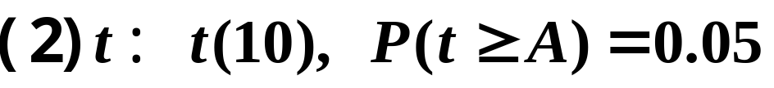
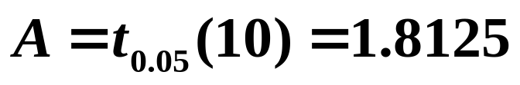


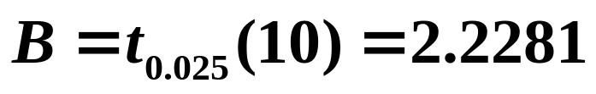

Slide 12
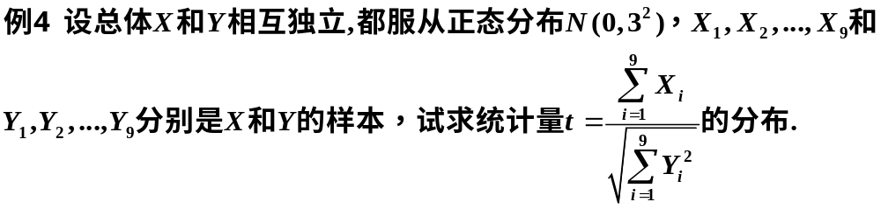
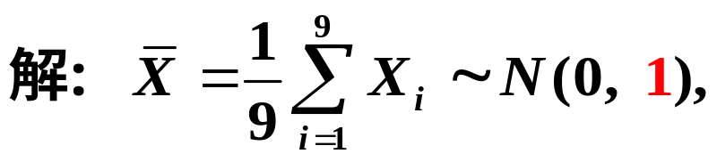
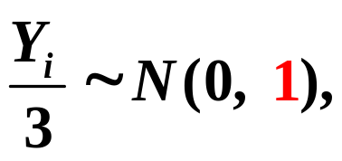
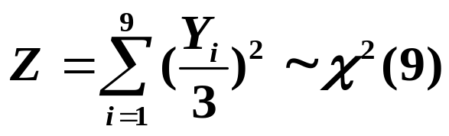
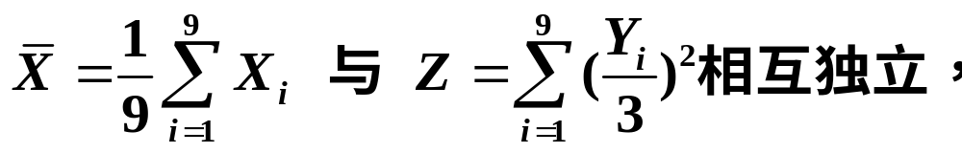
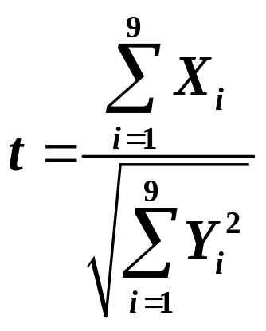
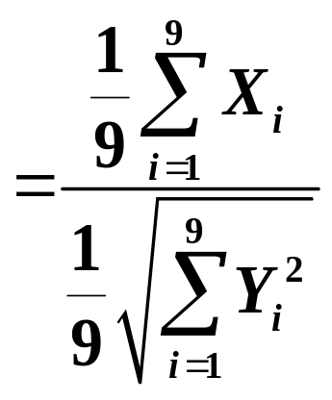
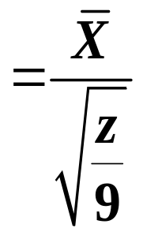


Slide 13
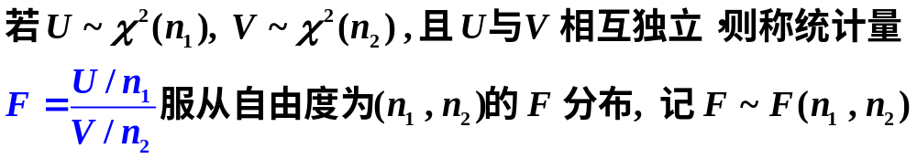





三、F分布
1. 定义（重点）
(概率密度见P 156)

Slide 14







2. 主要性质

Slide 15





3. 上侧分位数（重点）
说明：
上分位数：FINV(p, n)
累计概率：FDIST(F, n)

Slide 16








Slide 17




四、正态总体样本函数的分布 (重点)

Slide 18






Slide 19


Slide 20





Slide 21






Slide 22





Slide 23






Slide 24









Slide 25








Slide 26







Slide 27


课堂练习
3 已知某单位职工的月奖金服从正态分布, 总体均值为 200, 总体标准差为 40 , 从该总体抽取一个容量为 20 的样本, 求样本均值介于 190~210 的概率 .

Slide 28

本节重点总结

Slide 29





课堂练习一

Slide 30








3 已知某单位职工的月奖金服从正态分布, 总体均值为 200, 总体标准差为 40 , 从该总体抽取一个容量为 20 的样本, 求样本均值介于 190~210 的概率 .

Slide 31




补充：双侧分位数
说明：
双侧上分位数：TINV(p, n)
累计概率：TDIST(t, n,tails)

Slide 32


